Slide 1
学科素养课件
新课标沪粤版·物理
九年级下

Slide 2
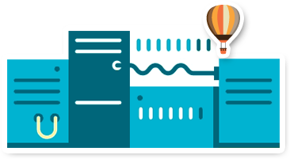
第十六章
电磁铁与自动控制
第1节 从永磁体谈起

Slide 3
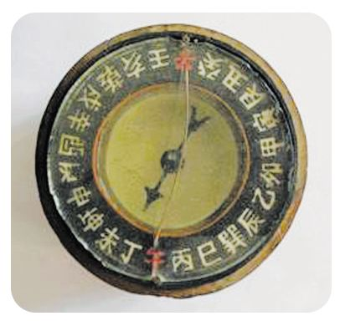
知识点 磁体与磁性
航海罗盘是古代汉族劳动人民的重要发明之一.世界上最早利用指南针进行海上导航的是11~12世纪之交的北宋海船.

Slide 4
知识点 磁极及磁极间的相互作用
在利用磁极间相互作用规律判断两物体是否具有磁性时,要注意“斥定吸不定”原则,即两个物体相互排斥,则可以断定两者均有磁性,如果相互吸引,则不能断定两物体均有磁性,还是一个有磁性、一个没磁性.悬挂法判断:将该物体用细线悬挂,如果每次静止时,总是一端指南,一端指北,则说明了该物体具有磁性;如果每次静止时,物体的指向不固定,则说明该物体没有磁性.

Slide 5
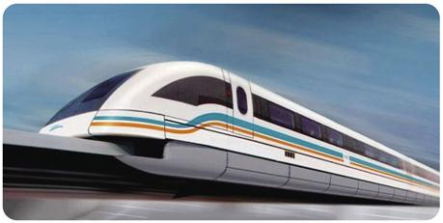
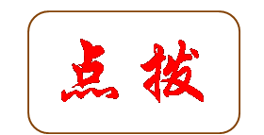
知识点 磁化和去磁
磁悬浮列车是利用什么原理工作的?
磁悬浮技术是指利用磁力克服重力使物体悬浮的一种技术.我国上海磁悬浮列车是利用“同名磁极相互排斥”的原理设计的.利用安装在列车两侧的悬浮电磁铁和铺设在轨道上的磁铁之间的排斥力使车辆浮起来.

Slide 6
知识点 磁化和去磁
磁极总是成对出现的,人类尚未发现单磁极.即使磁体被分成两段,每段仍有两个磁极.

Slide 7
知识点 磁场与磁感线、磁场的基本性质
磁化水是一种被磁场磁化了的水.在工业上,磁化水已被广泛应用于各种高温炉的冷却系统,对于提高冷却效率、延长炉子寿命起了很重要的作用.在农业上,用磁化水浸种育秧,能使种子出芽快,发芽率高,幼苗具有株高、茎粗、根长等优点;用磁化水灌田,可使土质疏松,加快有机肥分解,刺激农作物生长.在医学上,磁化水不仅可以杀死多种细菌和病毒,还能治疗多种疾病.

Slide 8
知识点 磁场与磁感线、磁场的基本性质
磁感线上任一点的方向与该点的磁场方向相同,均为在该点的小磁针静止时N极所指的方向.

Slide 9
知识点 磁场与磁感线、磁场的基本性质
1.磁感线是闭合的虚拟曲线,不会中断,也不会相交.
2.磁感线的疏密可以表示磁场的强弱,越密集的地方表示该处磁场越强;越稀疏的地方越弱.
3.磁体周围的磁场是存在于三维空间的,并不是二维平面的.

Slide 10
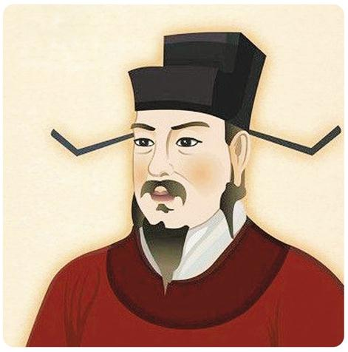
知识点 地磁场
1.地磁极是接近地理南极和地理北极的,但并不和地理南极、北极重合,地磁南极距地理北极大约1500 km.
2.我国早在北宋时期,学者沈括(如图所示)就在《梦溪笔谈》中记载了这一现象,这个发现比西方早了400多年.

Slide 11
第十六章
电磁铁与自动控制
第2节 奥斯特的发现

Slide 12
知识点 电流的磁效应
奥斯特实验中需要注意:
1.将电源短接的时间不宜过长.
2.通电导线方向若沿着东西方向放置,周围磁场与地磁场同向,小磁针不会发生偏转.

Slide 13
知识点 电流的磁效应
电流的三种效应:
热效应 | 电能转化为热能
磁效应 | 电流周围存在磁场
化学 效应 | 电可以使水分解为氢气和氧气

Slide 14
知识点 通电螺线管的磁场
1.如果两种绕线方法都是自左向右缠绕而成,两者的区别如下:
 | 第一种 | 第二种
起点 | 里端 | 外端
终点 | 外端 | 里端

Slide 15
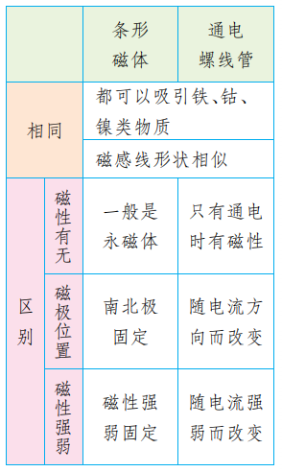
知识点 通电螺线管的磁场
2.通电螺线管与条形磁体的相同点和区别:

Slide 16
知识点 通电螺线管的磁场
右手螺旋定则的应用中可能涉及七个可以变化的信息:
(1)电流方向;
(2)电源的正负极方向;
(3)绕线方式;
(4)磁极;
(5)小磁针静止时N极指向;
(6)磁感线的方向;
(7)通过磁感线分布特征判断磁极间相互作用.

Slide 17
知识点 通电螺线管的磁场
通过已知的信息组合,再利用右手螺旋定则便能判断其他未知信息.
七个变化的信息中可以分为三类:(1)和(2)都是在描述电流的方向,为第一类;(3)是绕线法,为第二类;(4)~(7)都是在表述磁极的方向,为第三类.

Slide 18
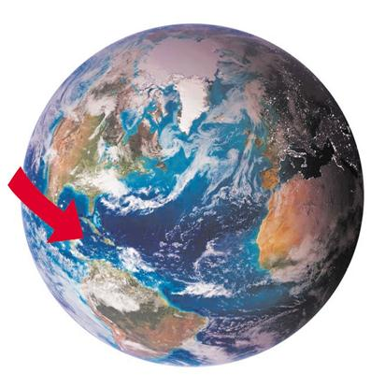
知识点 通电螺线管的磁场
地球存在着地磁场,为什么有的学者认为地磁场可能是因为地球自转而形成的?
这种假说的依据是地球自转的方向是自西向东,且带有负电荷,因而形成与地球自转方向相反的电流.根据安培定则,可以判断地磁北极应当指向地理的南极.

Slide 19
第十六章
电磁铁与自动控制
第3节 探究电磁铁的磁性
第4节 电磁继电器与自动控制

Slide 20
知识点 电磁铁
1.电磁铁的磁性与电流的关系:
磁性 | 电流
有无 | 电流的有无决定
磁极方向 | 电流的方向决定
强弱 | 电流的大小决定
2.电磁铁也可以做成类似蹄形磁体的形状.这样可以使磁极磁性更强,使其吸引磁性物质的能力提升.

Slide 21
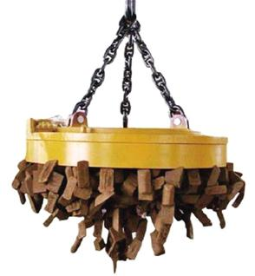
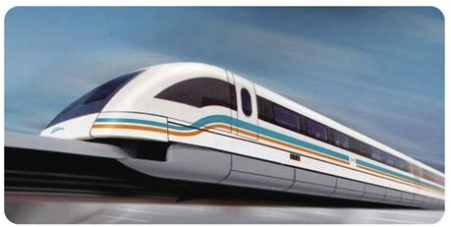
知识点 影响电磁铁磁性强弱的因素
电磁起重机
磁悬浮列车

Slide 22
知识点 影响电磁铁磁性强弱的因素
实验采用了控制变量法,首先控制电磁铁的线圈匝数不变,探究磁性强弱与电流大小的关系,然后控制电流大小不变,探究磁性强弱与线圈匝数关系.也采用了转换法,通过吸引大头针的多少来显示电磁铁磁性的强弱.

Slide 23
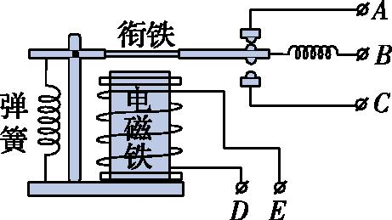
知识点 电磁继电器与自动控制
1.电磁继电器除了应用于高压电路的控制,还可以应用于高温环境或者远距离控制.
2.电磁继电器是由控制电路和工作电路分别运行的,因此也可以用于高压电路控制低压节能电路.
3.继电器的触点有三种基本形式:

Slide 24
知识点 电磁继电器与自动控制
(1)动合型:线圈不通电时两个触点是断开的,通电后,两个触点就闭合,即将工作电路接在BC之间.
(2)动断型:线圈不通电时两个触点是闭合的,通电后两个触点就断开.即将工作电路接在AB之间.
(3)转换型:这种触点组共有三个触点,即中间是动触点,上下各一个静触点.线圈不通电时,动触点和其中一个静触点断开和另一个闭合,线圈通电后,动触点就移动,达到转换的目的.即将工作电路分别接在AB和BC之间.

Slide 25
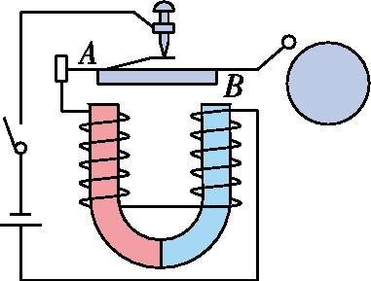
知识点 电磁继电器与自动控制
电铃是如何利用电磁铁工作的?
如图所示,通电时,电磁铁有电流通过,产生了磁性,把连接小锤的弹性片吸过来,使小锤打击电铃发出声音,同时电路断开,电磁铁失去了磁性,小锤又被弹回,电路闭合.不断重复,电铃便发出连续击打声了.

Slide 26
谢 谢

